Slide 1

PASEO DEL ESPOLÓN
LOGROÑO · LA RIOJA · ESPAÑA

Slide 2
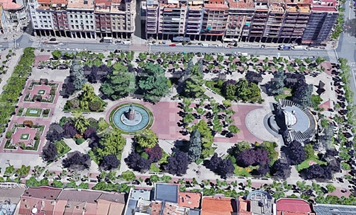
Notes:
2

Slide 3
El Paseo del Príncipe de Vergara o también conocido popularmente como Paseo del espolón es la plaza más emblemática de la ciudad de Logroño en La Rioja, España.​ Además de haber sido el centro físico de la ciudad durante muchos años, actualmente es su centro financiero. La plaza es escenario de la ofrenda del primer mosto a la virgen de Valvanera, una de las celebraciones más importantes de las Fiestas de la Vendimia Riojana. Linda con importantes edificios históricos, financieros y administrativos; y con zonas peatonales como el denominado Paseo de las Cien Tiendas o incluso la Calle Laurel famosa por su gastronomía.
Cuenta con históricos monumentos como el Monumento al general Espartero, paseos y zonas ajardinadas de una variada y cuidada flora. También dispone de un aparcamiento subterráneo y diversas infraestructuras para albergar exposiciones artísticas, mercados (libros, flores, etc.); o conciertos gracias a un gran edificio con forma de auditorio en su zona este, en cuyas dependencias se encuentra la oficina central de información turística del Gobierno de La Rioja.
El Paseo de Logroño se inició a construir el 2 de junio de 1757 por orden del Corregidor Lorenzo de Valcarze y Mendoza. El Concejo Municipal, en sesión de 10 de mayo de 1809, acordó realizar importantes mejoras el mismo y también su ampliación con unas huertas limítrofes pertenecientes al Seminario Conciliar y compradas por 42.646 reales de vellón, ubicadas en el solar de la actual Delegación del Gobierno. En 1856, el Cabildo Municipal de Logroño quiso ampliarlo de nuevo mediante la compra de seis huertas pertenecientes a distintos propietarios. El nombre oficial del paseo del Espolón es Paseo Príncipe de Vergara según el Acuerdo Capitular del 27 de febrero de 1872. En el año 1979 con motivo del primer centenario de la muerte del general y Príncipe de Vergara, se instaló un rótulo monumental o piedra prismática colocada en la ocasión.

Slide 4
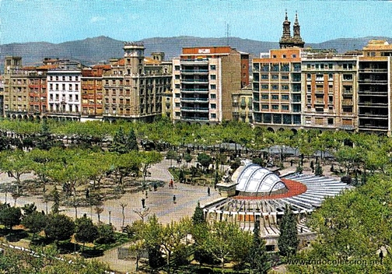
Notes:
4

Slide 5
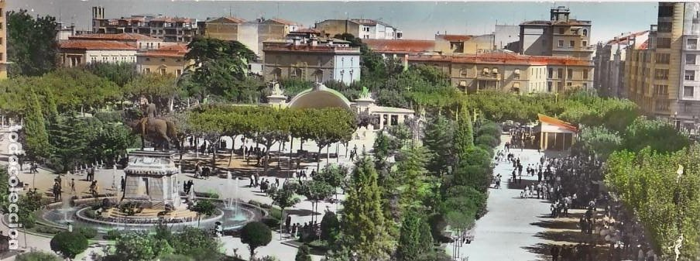

Slide 6
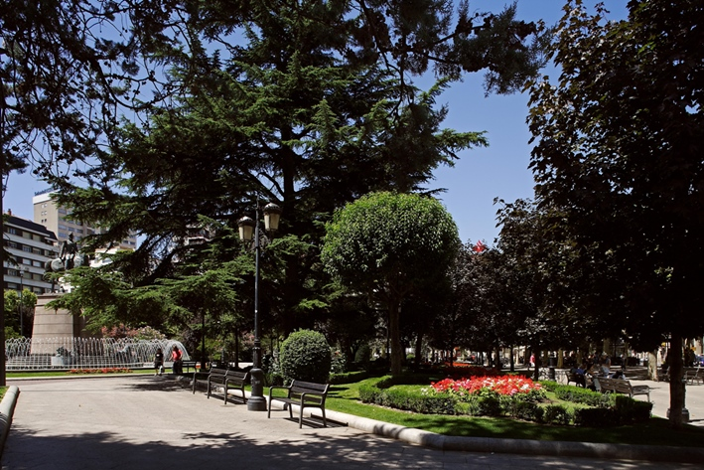

Slide 7
MONUMENTO AL GENERAL ESPARTERO
En el centro de la plaza y en lugar prominente sobre una fuente de forma circular hay una gran estatua ecuestre de bronce en honor a Baldomero Espartero quien fuera regente del reino de España con Isabel II como reina. Vivió una parte de su vida en Logroño, lugar donde se encuentra su sepulcro. Su esposa, María Jacinta Martínez de Sicilia y Santa Cruz, era natural de Logroño.

Slide 8
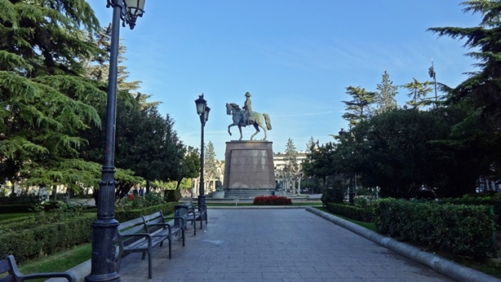

Slide 9
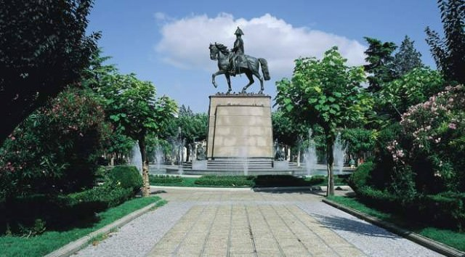

Slide 10
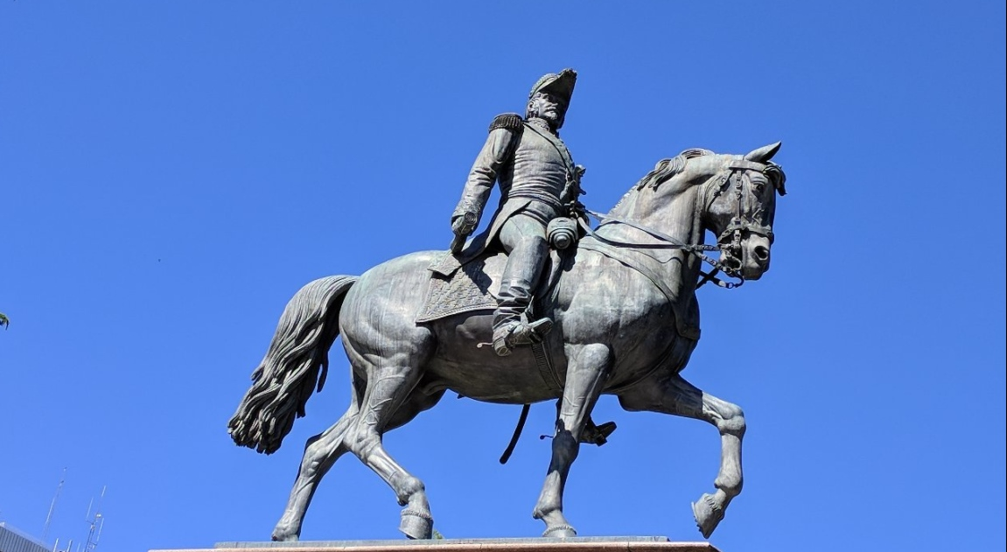

Slide 11
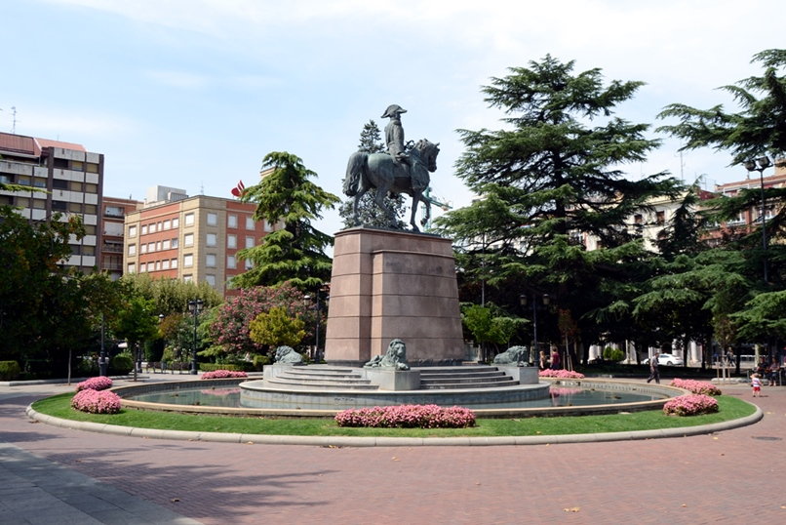

Slide 12
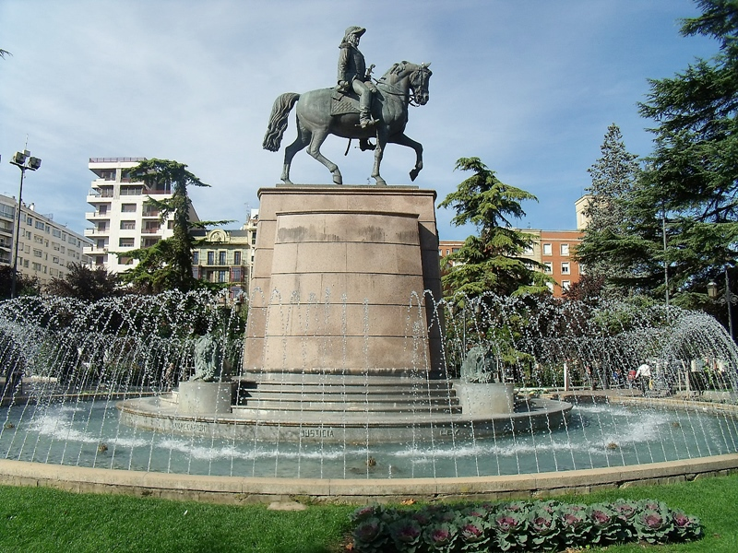

Slide 13
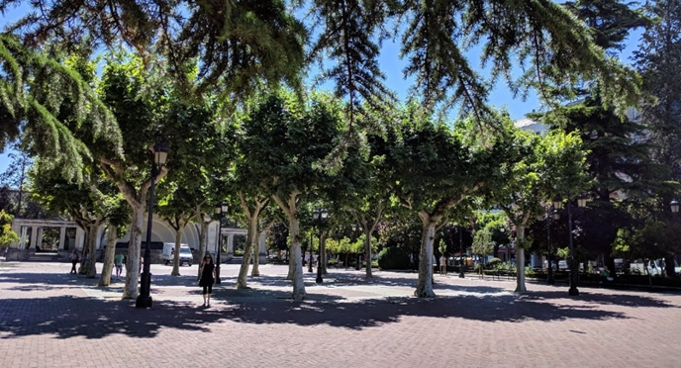

Slide 14
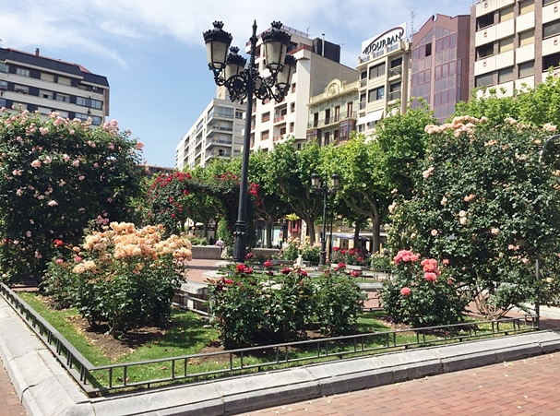

Slide 15
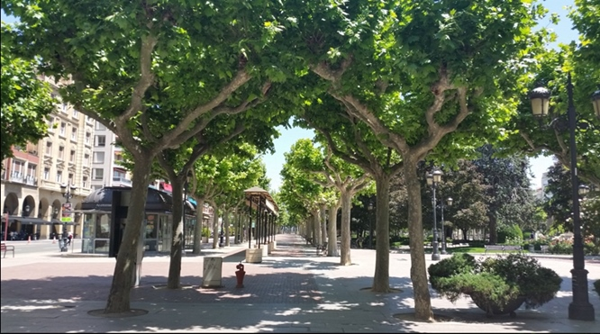

Slide 16
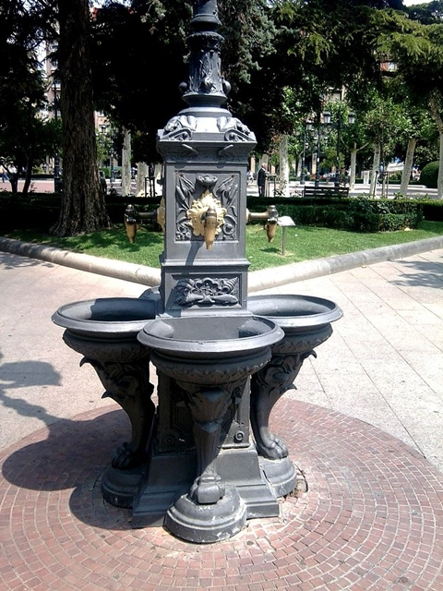

Slide 17
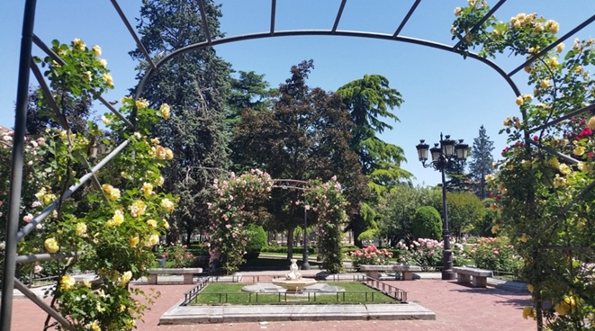

Slide 18
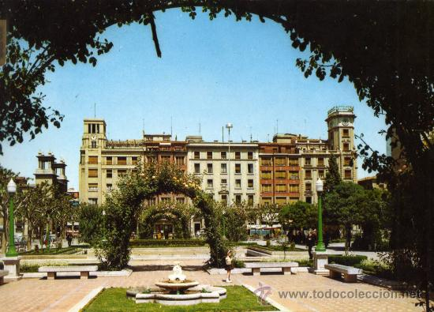

Slide 19
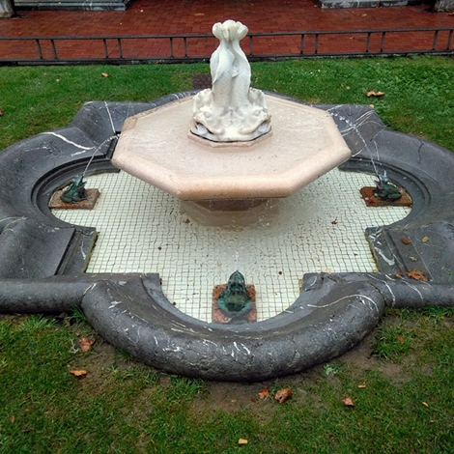

Slide 20
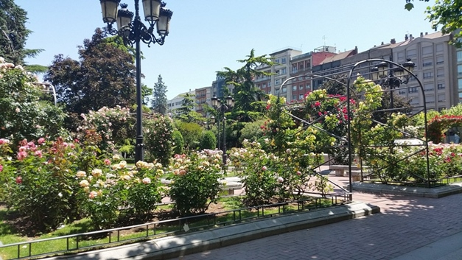

Slide 21
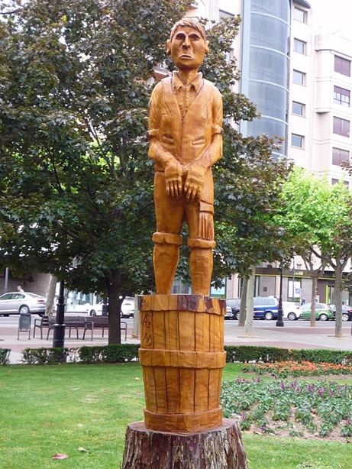
Escultura homenaje al pisado de la uva

Slide 22
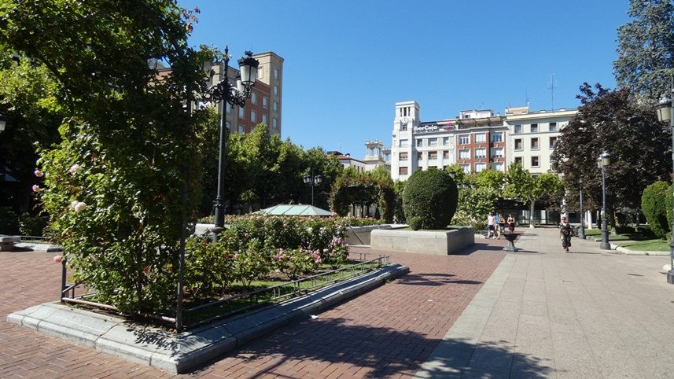

Slide 23
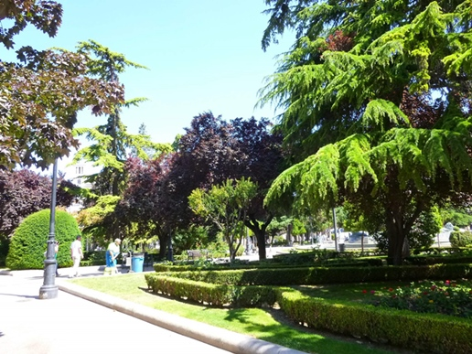

Slide 24
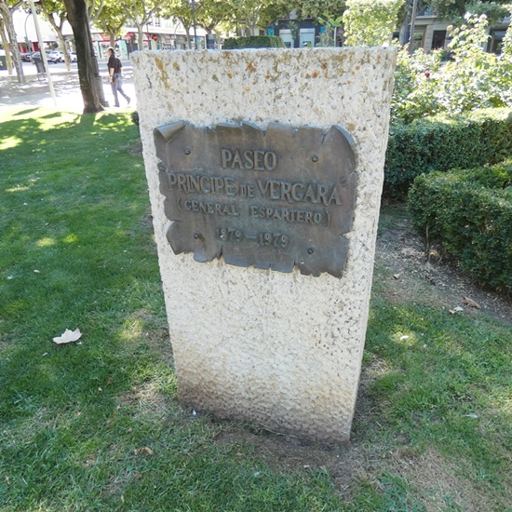

Slide 25
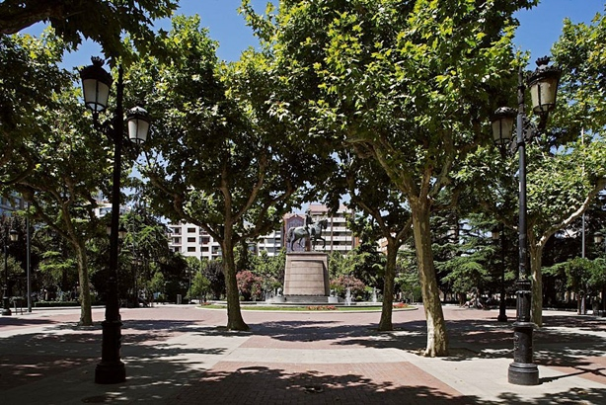

Slide 26
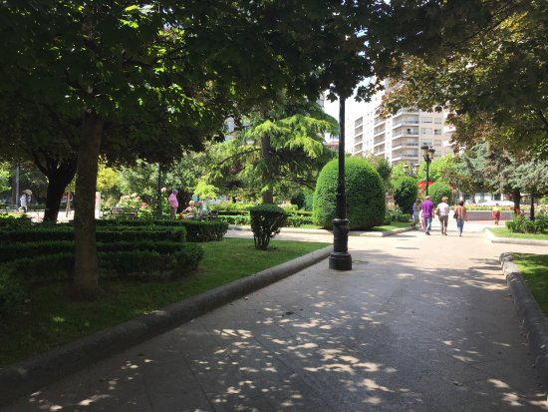

Slide 27
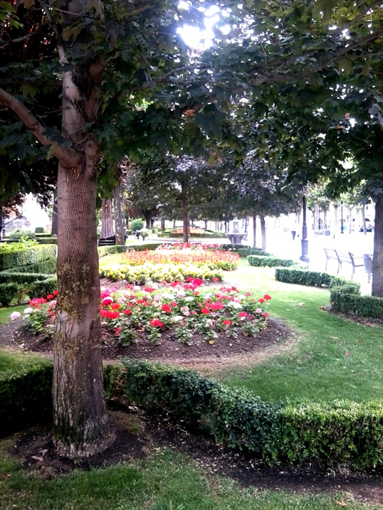

Slide 28
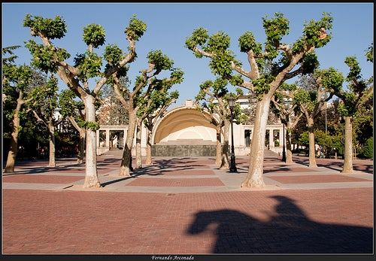

Slide 29
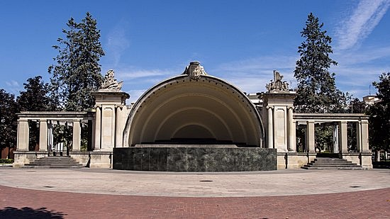

Slide 30
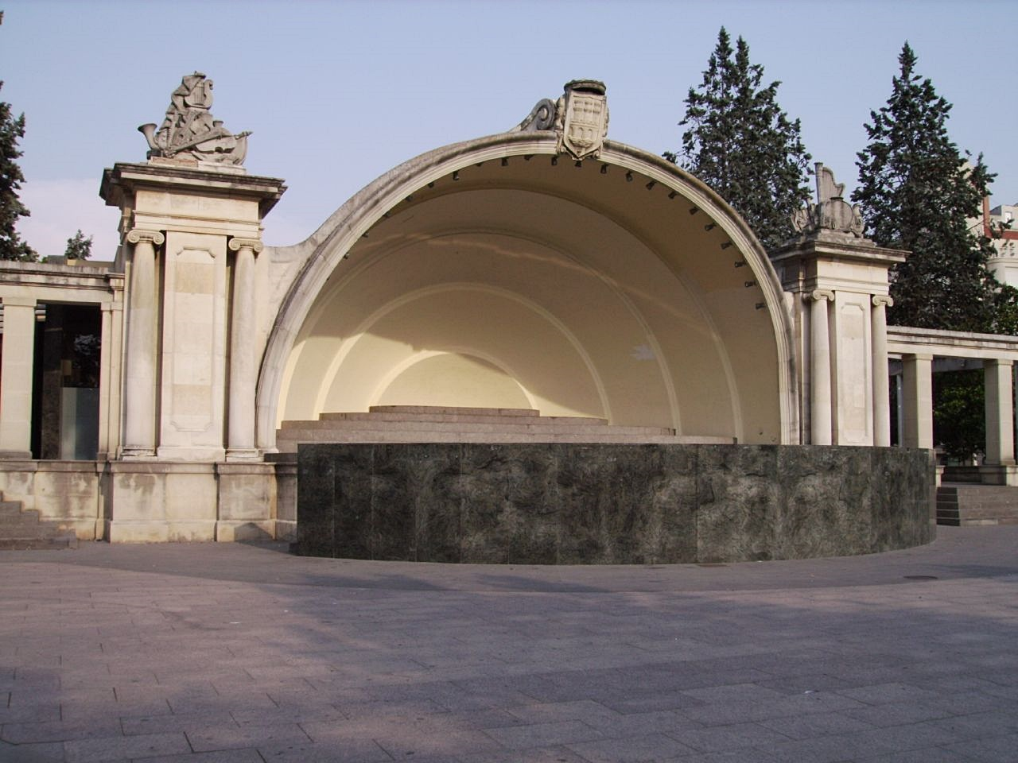

Slide 31
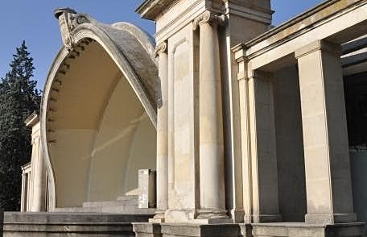

Slide 32
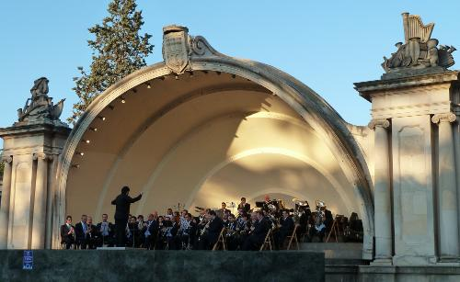

Slide 33
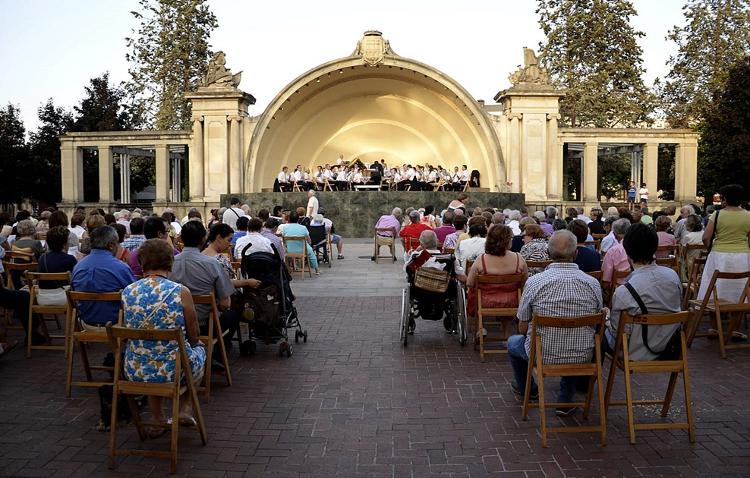

Slide 34
MONUMENTO A LAS VÍCTIMAS DEL TERRORISMO
Realizado por el escultor bilbaíno Agustín Ibarrola, fue instalado en el paseo en 2008. Su forma se asemeja a un biombo y con 10 metros de largo y 5 de alto se compone de placas superpuestas y con diferentes inclinaciones, formando una letra V. La escultura rompe la imagen clásica del paseo con un estilo moderno, solemne y simbólico.

Slide 35
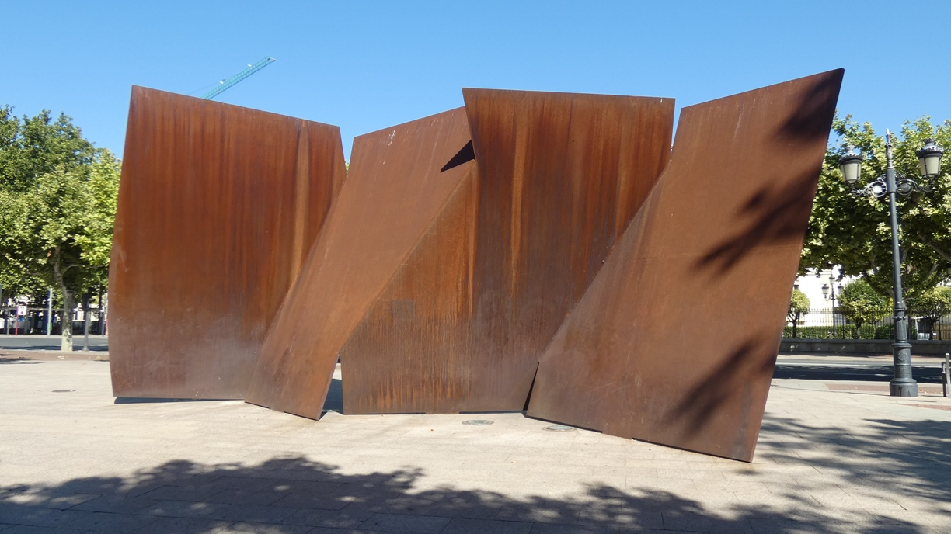

Slide 36
IMÁGENES PARA EL RECUERDO

Slide 37
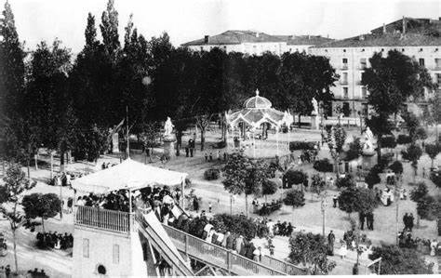

Slide 38
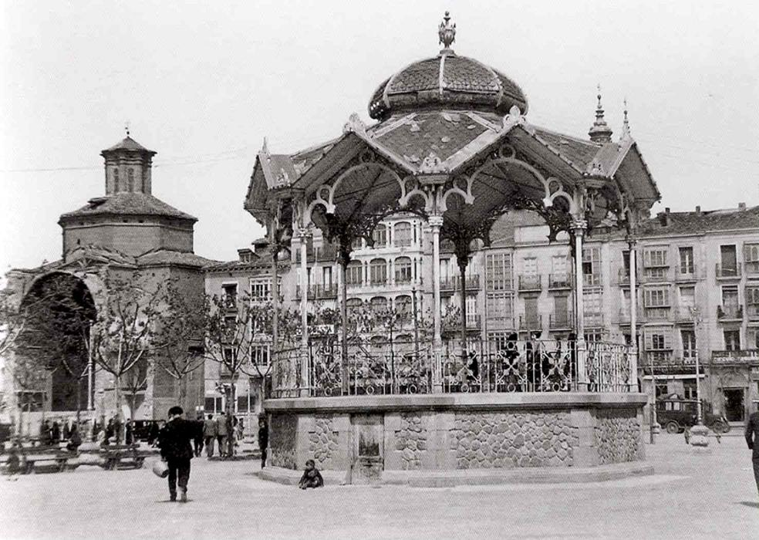

Slide 39
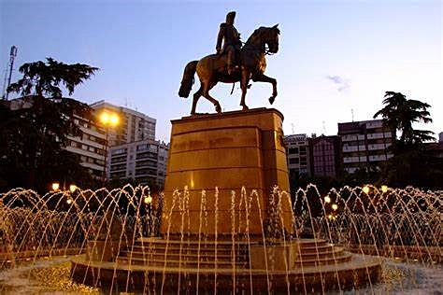

Slide 40
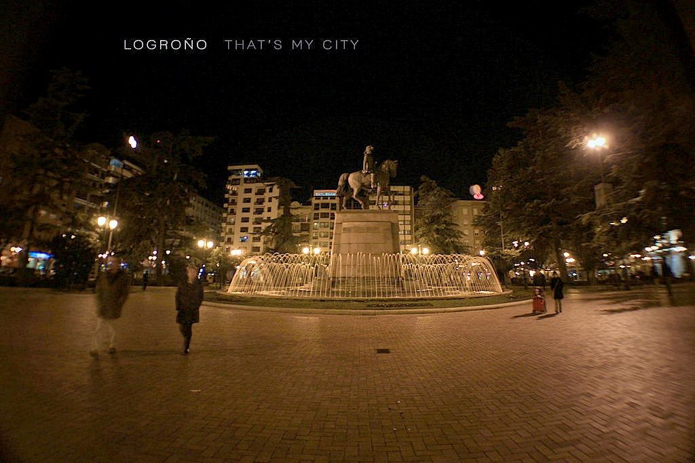

Slide 41

GRACIAS POR TU VISITA
Y QUE TENGAS UN BUEN DÍA
VICTOR NOVELLÓN

Slide 42







¿Te ha gustado?
Puedes ver más entrando
Aquí
Además puedes recibir powerpoints en tu correo electrónico suscribiéndote aquí:

